Slide 1
ORIJENTACIJA U PRIRODI POMOĆU GEOGRAFSKE KARTE
8.a
Osnovna škola Nikole Tesle
Gračac

Slide 2
PODSJETNIK!
Topografska karta je karta koja predočuje u prostoru vidljive, osnovne prirodne i društvene sadržaje nekog područja, a u ovom slučaju je to Gračac.
Sadržaj topografske karte prikazan je topografskim znakovima.
Izrađuju se u listovima i različitim mjerilima.
Elementi topografske karte su: reljef, vode, vegetacija, naselja, granice, prometnice i pojedini objekti u prostoru.

Slide 3
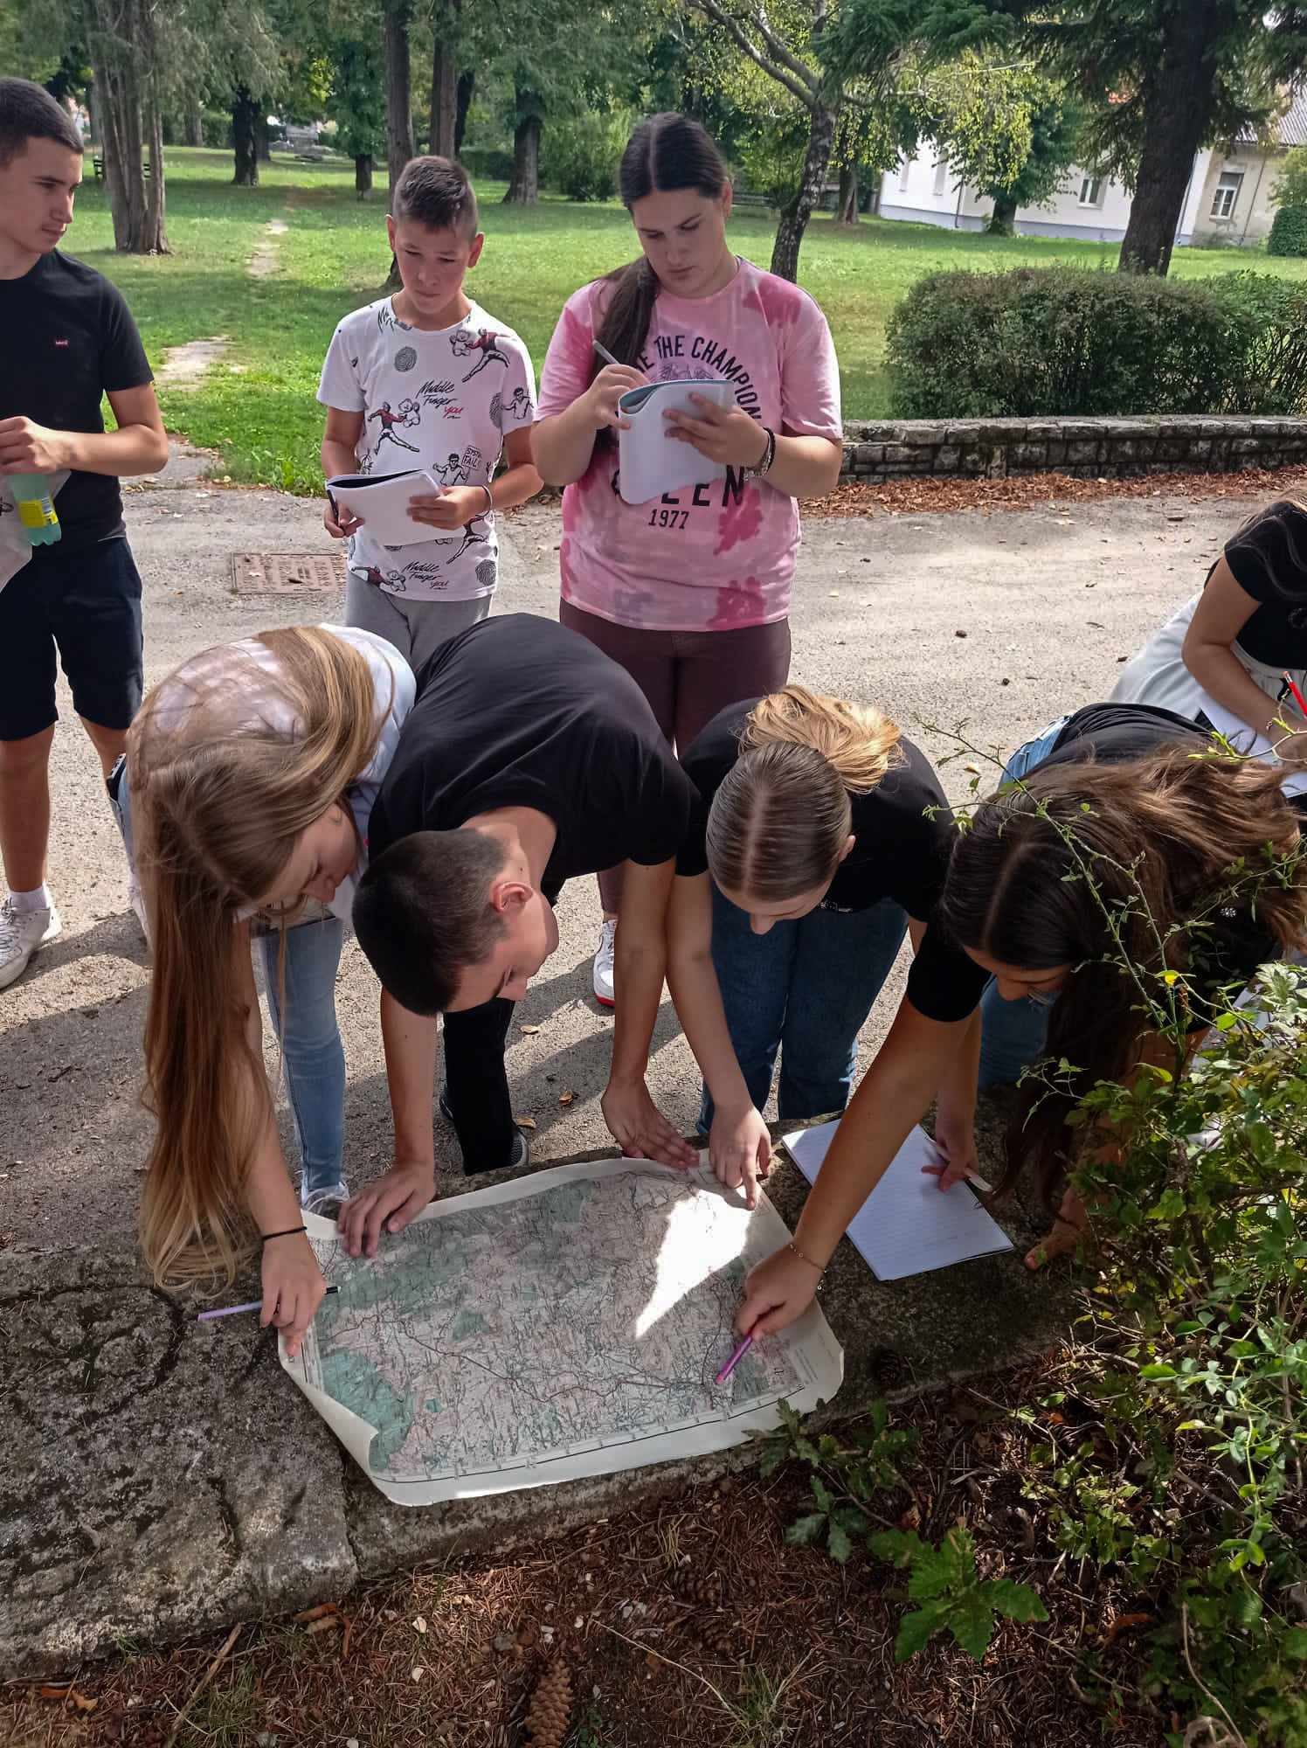
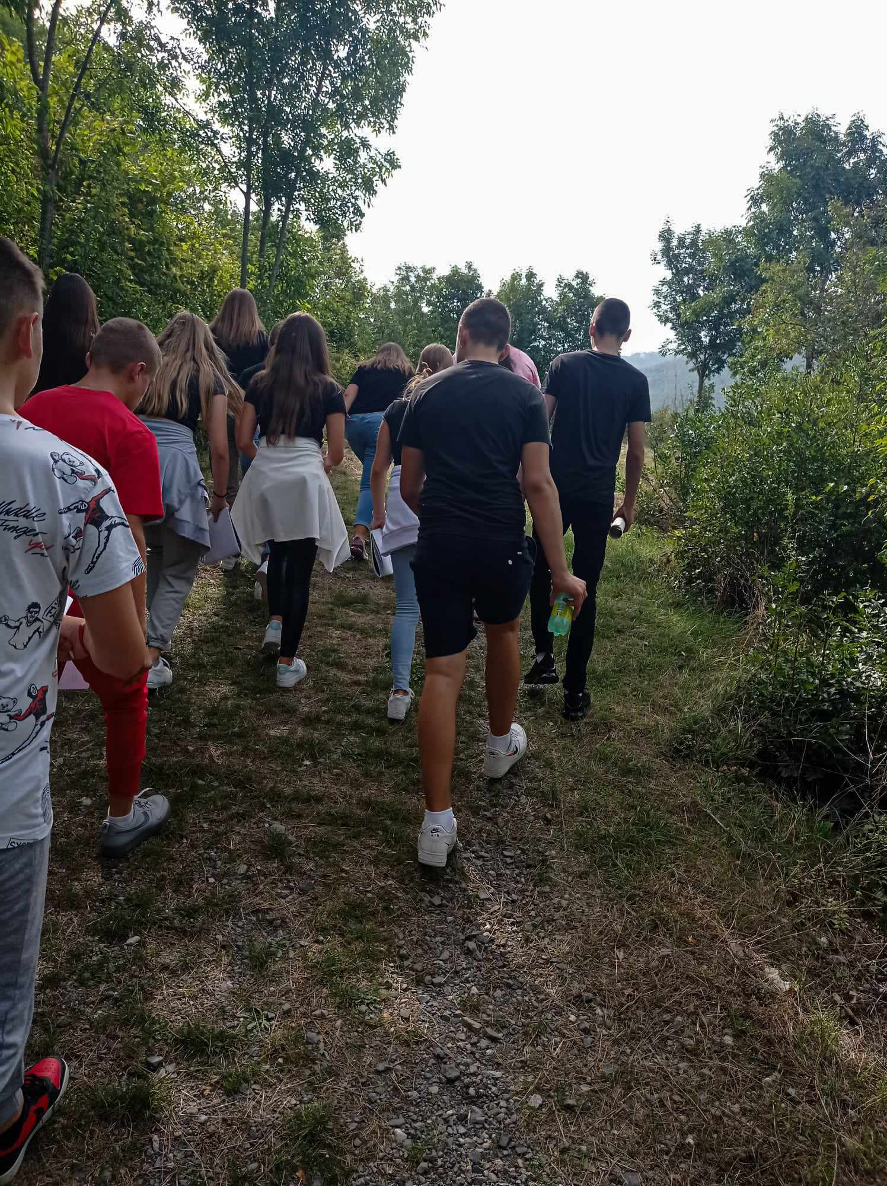
PRVO STAJALIŠTE
Nakon što su u učionici dobili detaljnije upute o terenskoj nastavi, učenici je u tišini napuštaju te ispred škole nestrpljivo čekaju da im se nastavnica pridruži.
Krenuli smo od juga prema sjeveru.
Prvo stajalište bila je općina.
Na karti smo tražili Gračac, te smo primjetili I simbole za park I stambene objekte.
Tijekom uspinjanja na Gradinu primjetili smo da se s lijeve strane nalaze stambeni objekti a s desne strane šuma.

Slide 4
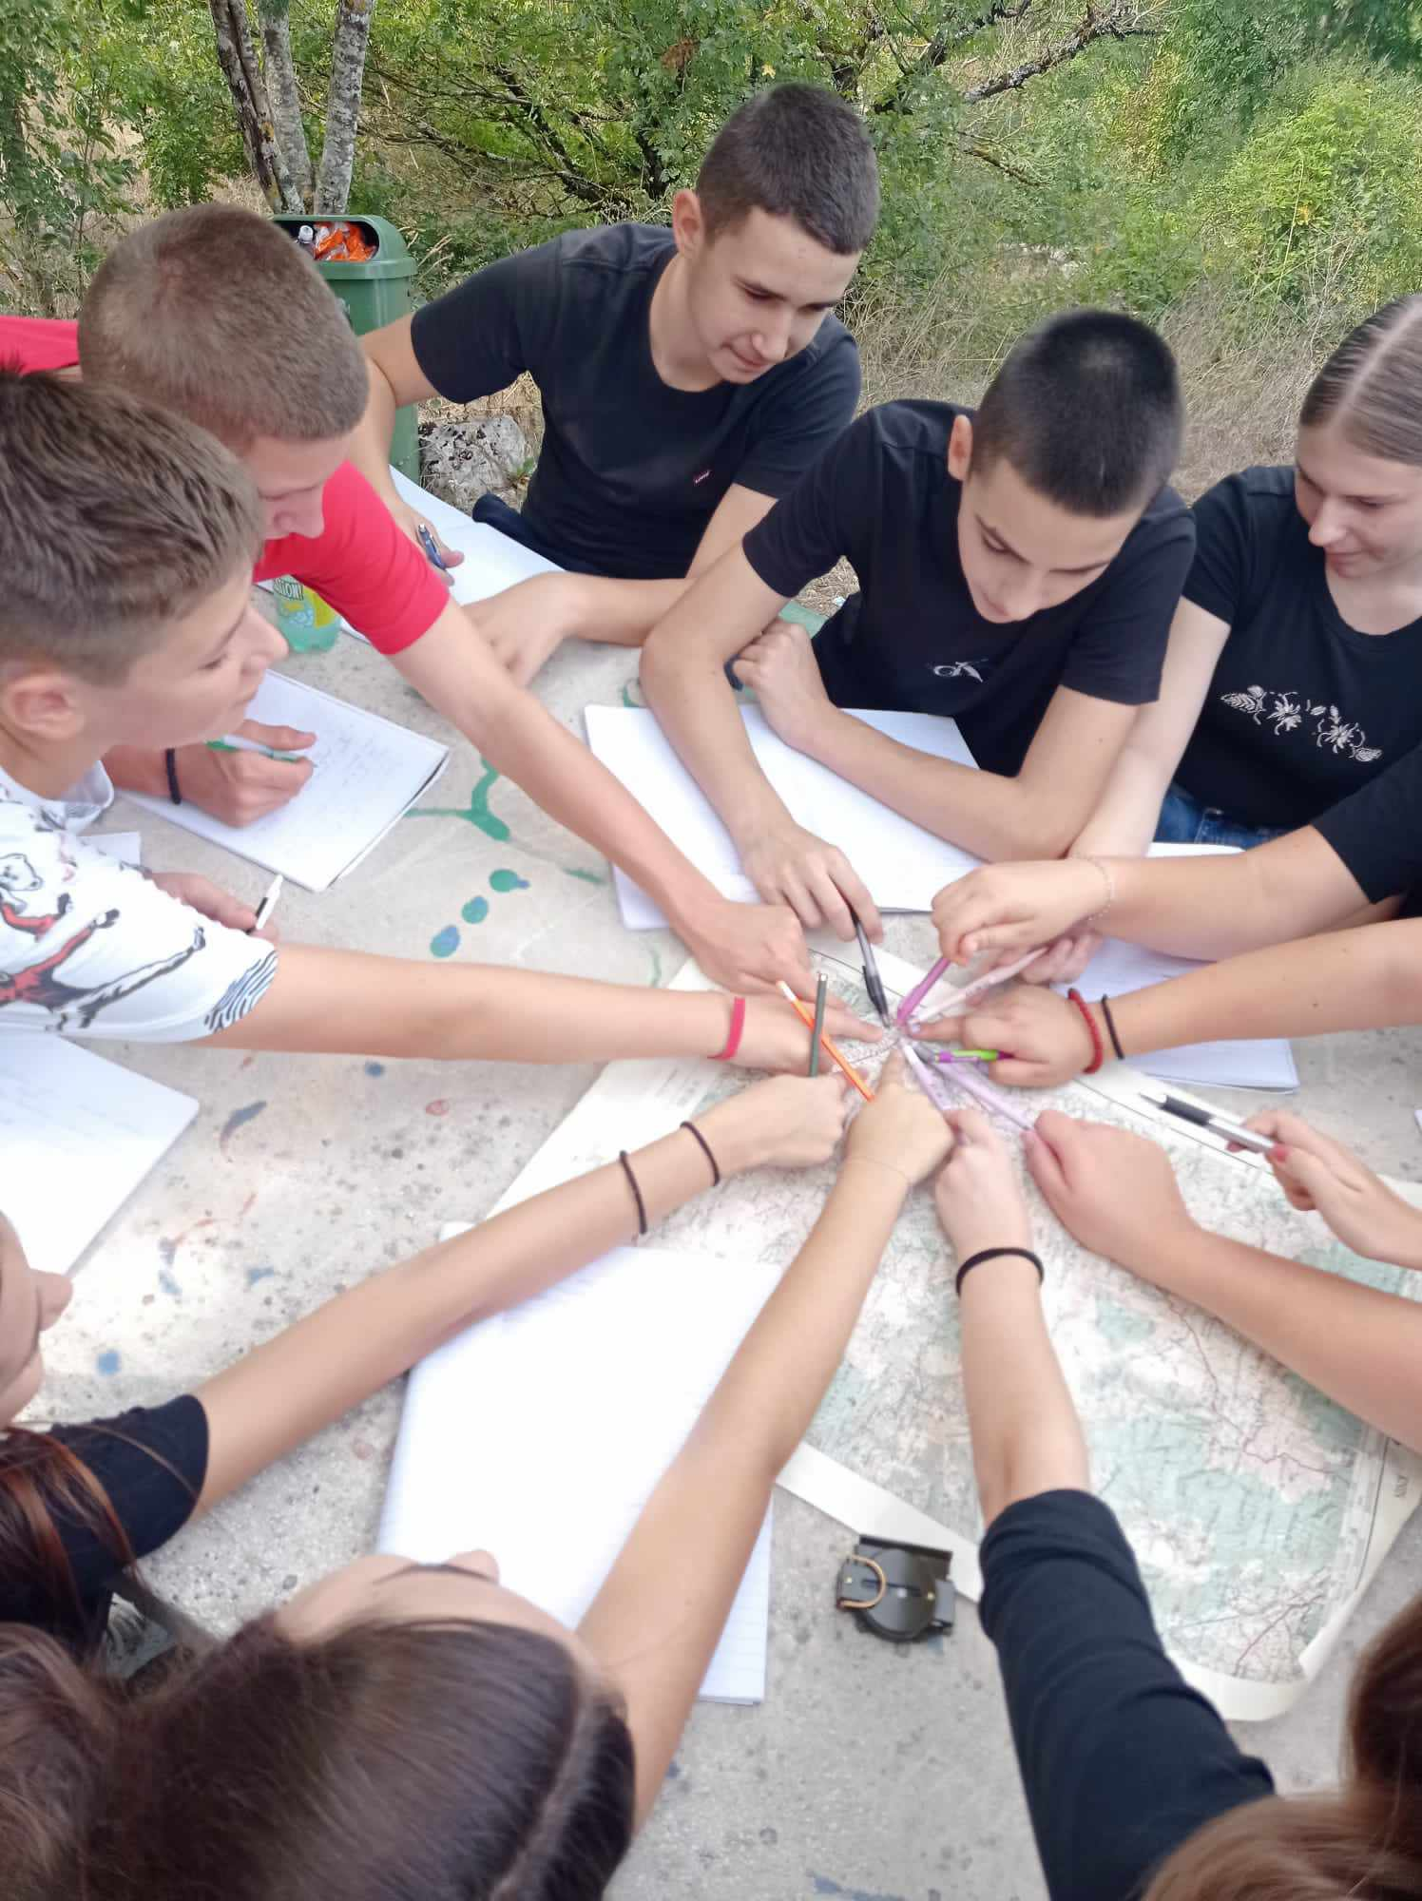
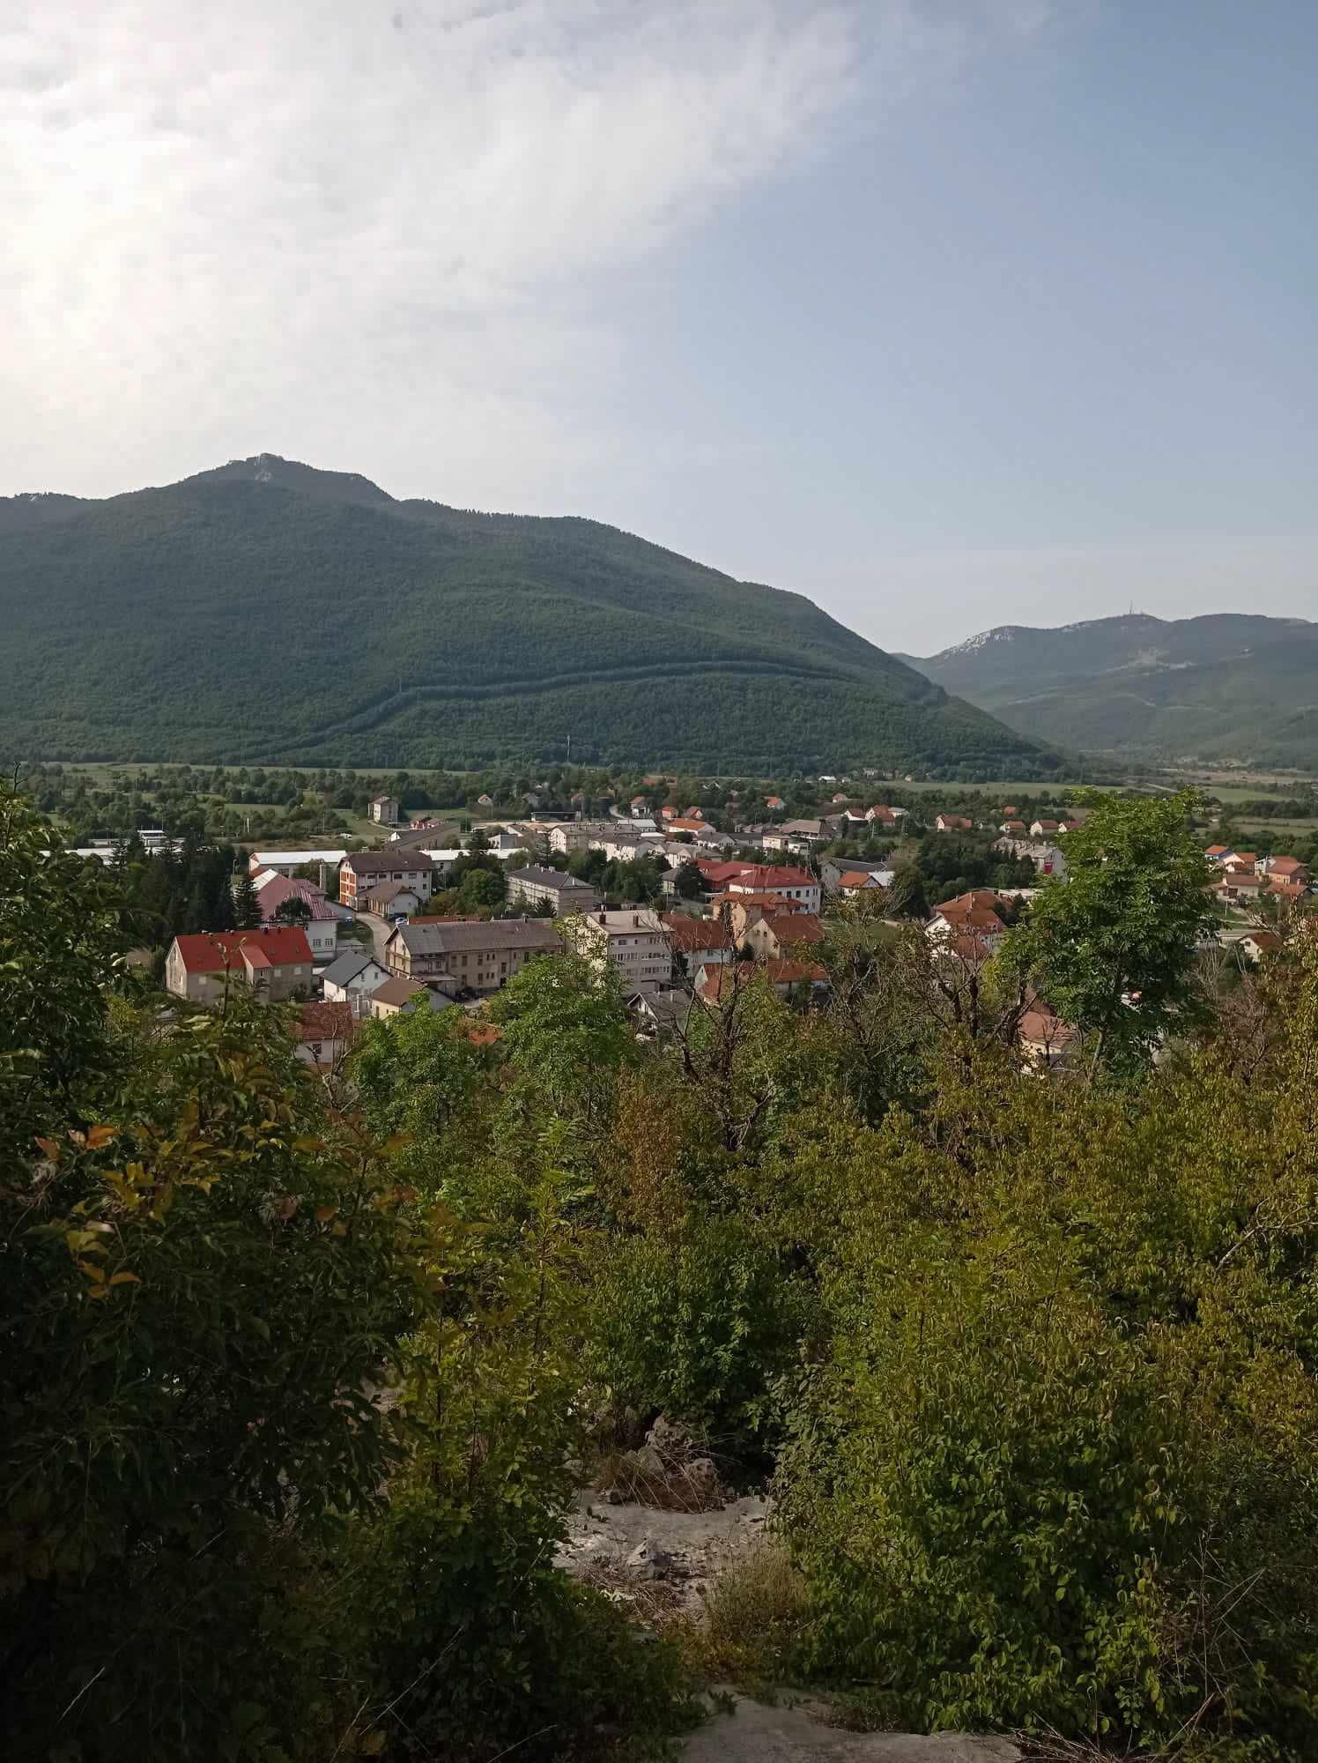
DRUGO STAJALIŠTE
Ubrzo kreću prema Gradini zapisujući usput podatke o različitim čimbenicima orijentacije u prirodi, pronalazeći objekte u prirodi pomoću topografske karte. Već su do sada učenici znali sljedeće: za lakšu orijentaciju u prostoru mogu se psolužiti vlastitim tijelom pa im je tako lijeva ruka zapad, desna ruka istok, ispred je sjever, a iza leđa jug.
Drugo stajalište jest prvi stol na Gradini, tu se okupljamo I orijentiramo pomoću karte I kompasa.
Uz pomoć nastavnice smo se učili orijentirati te koristiti kompas i kartu,.
Sa stajališta se obzor povećao te se više I bolje vide dijelovi Gračaca.

Slide 5
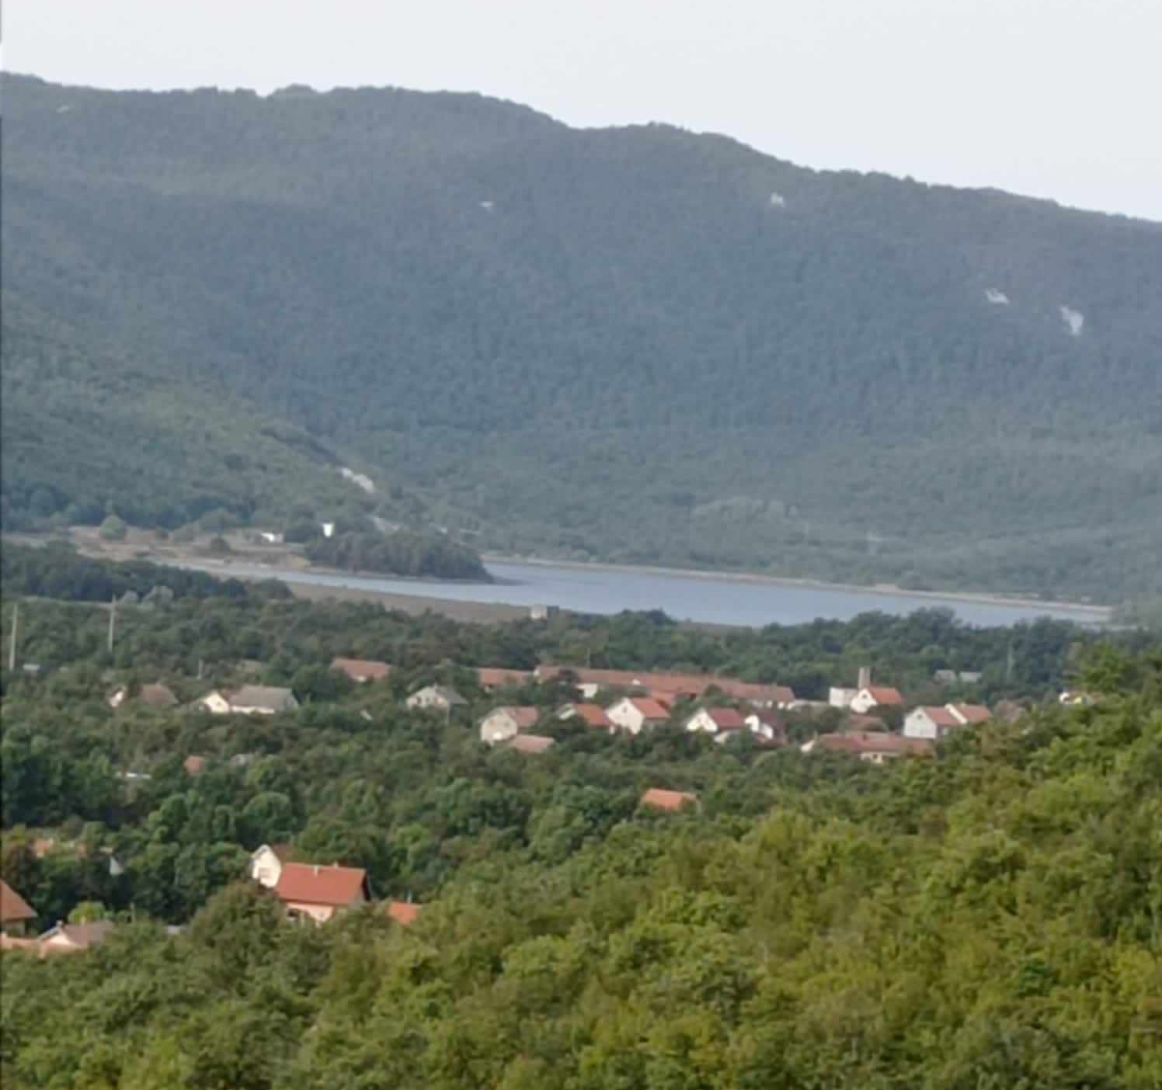
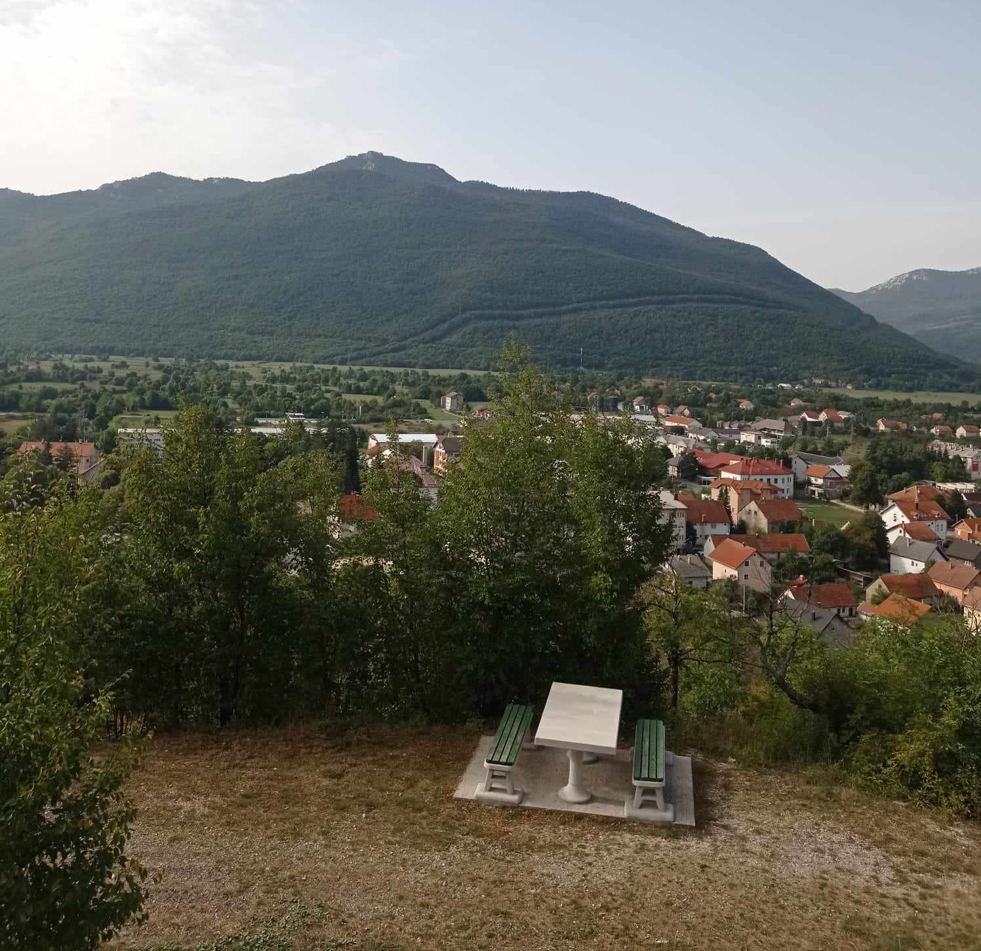
TREĆE STAJALIŠTE
Učenici se orijentiraju pomoću karte i kompasa. Kartu su položili na tvrdu površinu, tako da su naslov karte usmjerili prema sjeveru, kompas su postavili na rub karte i zavrtjeli su ga, čekali su da se magnetna igla smiri, te da pokaže smjer sjevera.
Ako pri tom postupku naslov karte nije usmjeren točno prema sjeveru, kao što pokazuje magnetna igla na kompasu, učenici već znaju da je orijentacija netočna, te da trebaju kartu okrenuti točno, kako pokazuje magnetna igla na kompasu(smjer sjevera)
Treće stajalište je drugi stol, imamo znatno veći obzor zbog veće nadmorske visine.
Ponovno smo koristili kartu, tražili rijeku Otuču i njezine pritoke te smo kometirali koje boje prevladavaju na karti.
Sa našeg stajališta smo mogli vidjeti:
-umjetno jezero Štikada
-rijeku Otuču
-vrh Crnopac
-duž planine Velebit

Slide 6
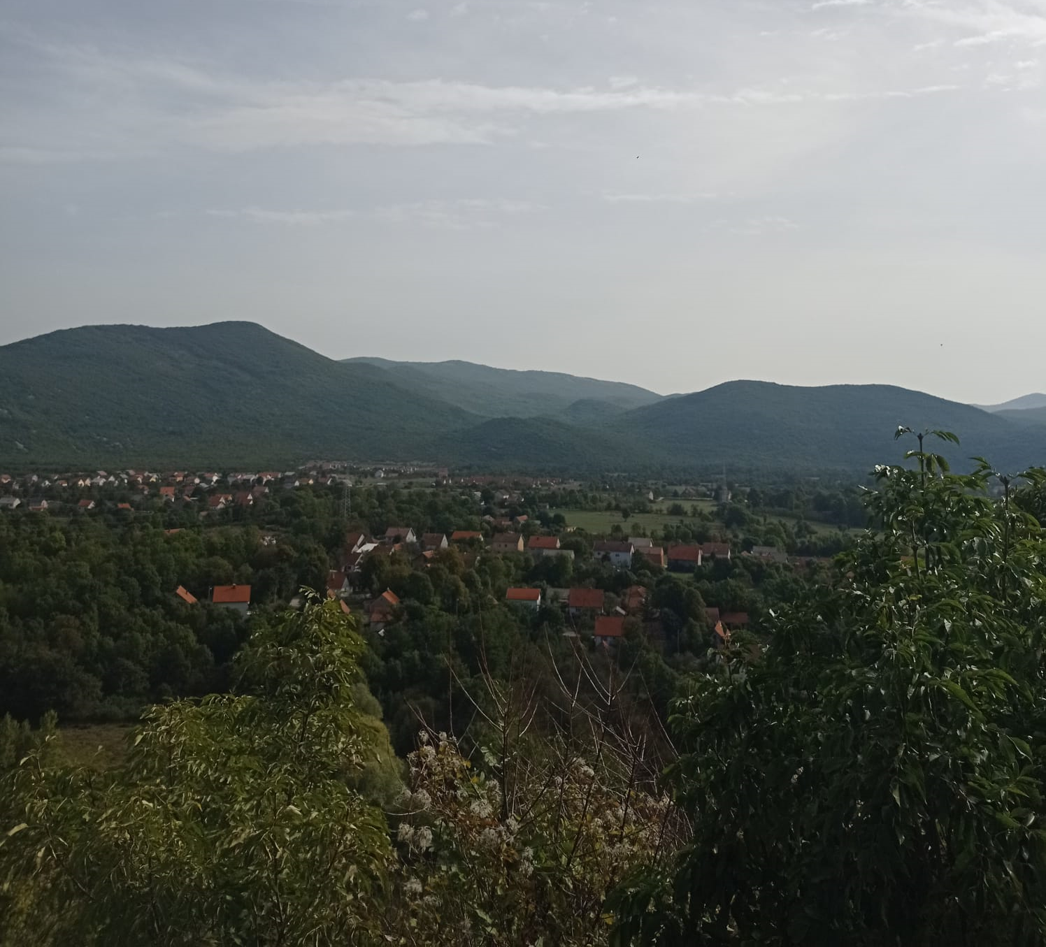
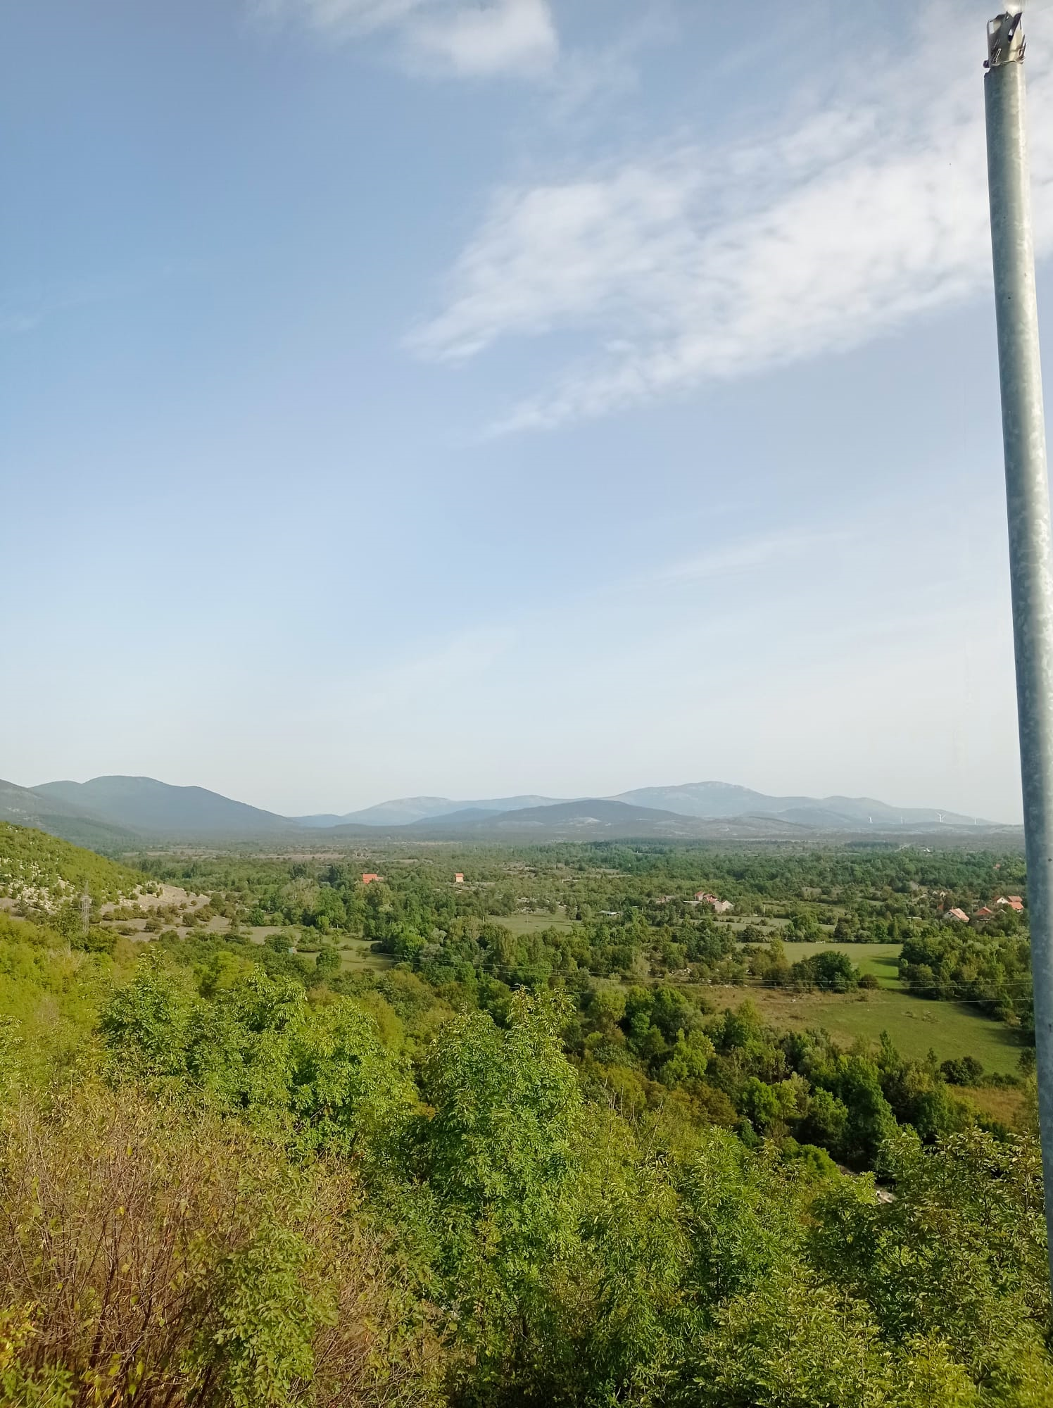
ČETVRTO STAJALIŠTE
Četvrto stajalište odnosno zadnje je vrh Gradine.
Obzor je znatno povećao, vidimo dio Gračaca okrenut prema cesti za Zagreb, sjeverna strana.
Sada smo skoro mogli vidjeti cijeli Gračac.

Slide 7
OPIS KARTE
Mjerilo 1:50000
Vrsta mjerila-brojčano
Broj listova-1(treba još tri lista da karta bude u potpunosti spojena)
Boje koje se koriste na karti-zelena,crvena,svijetlo smeđa….
Uočene su izohipse
Gračac se na karti nalazi jugozapadno
Cesta prema Zagrebu(sjever)
Cesta prema Zadru(Jug)
Cesta prema Gospiću(zapad)
Cesta prema Kninu(istok)
Ta fotografija korisnika Nepoznat autor: licenca CC BY-NC-ND

